Slide 1
目录
物联网概述
物联网应用与管理
物联网发展趋势
物联网产业发展模式

Slide 2
目录
物联网概述
物联网应用与管理
物联网发展趋势
物联网产业发展模式

Slide 3
1、物联网技术
什么是物联网 ？
物联网本质特征
物联网体系框架
物联网基本构成
物联网核心技术

Slide 4
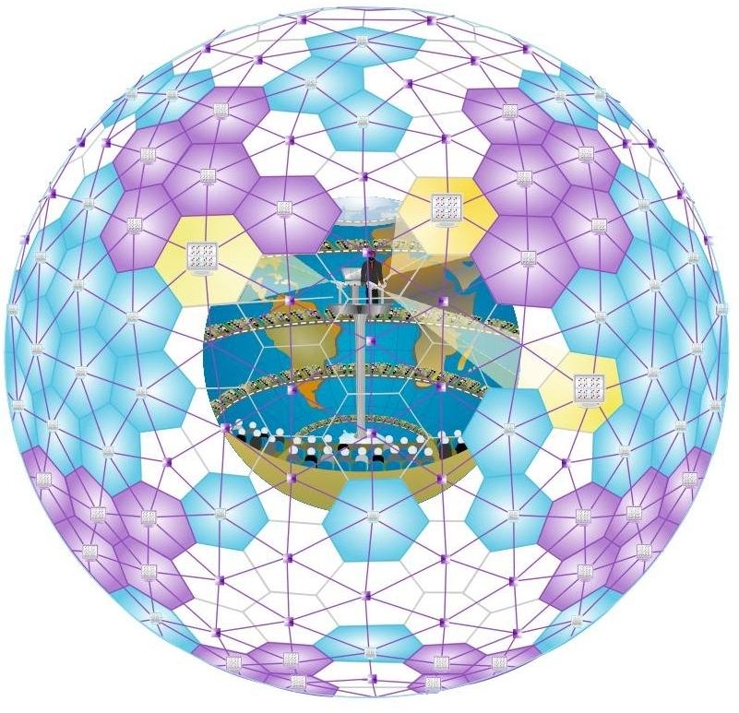
每一个零件都是有生命的

Slide 5
1.1 什么是物联网技术
物联网的概念分为广义和狭义两方面
广义来讲，物联网是一个未来发展的愿景，等同于“未来的互联网”，或者是“泛在网络”，能够实现人在任何时间、地点，使用任何网络与任何人与物的信息交换，以及物与物之间的信息交换；
狭义来讲，物联网是物品之间通过传感器连接起来的局域网，不论接入互联网与否，都属于物联网的范畴。

Slide 6
1.1 什么是物联网技术
图1 物联网的一般架构

Slide 7
1.1 什么是物联网技术
物联网与互联网的不同
物联网是RFID技术与互联网结合而产生的新型网络，主要解决物品到物品（Thing to Thing，T2T），人到物品（Human to Thing，H2T），人到人（Human to Human，H2H）之间的互连。其中，H2T是指人利用通用装置与物品之间的连接，H2H是指人之间不依赖于个人电脑而进行的互连。

Slide 8
1.1 什么是物联网技术
物联网与互联网的不同
物联网具有与互联网类同的资源寻址需求，以确保其中联网物品的相关信息能够被高效、准确和安全的寻址、定位以及查询，其用户端是对互联网的延伸和扩展，即任何物品和物品之间可以通过物联网进行信息交换和通讯。
因此，物联网又在不同应用领域的专用性、高度的稳定性和可靠性、严密的安全性和可控性等方面有别于互联网。

Slide 9
1.1 什么是物联网技术
物联网的一种定义是：通过射频识别（RFID）、红外感应器、全球定位系统（GPS）、激光扫描器等信息传感设备，按约定的协议，把任何物品与互联网连接起来，进行信息交换和通讯，以实现智能化识别、定位、跟踪、监控和管理的一种网络。
显然，物联网的这一概念来自于对互联网的类比。根据物联网与互联网的关系分类，不同的专家学者对物联网给出了各自的定义，归纳起来有如下四种类型。

Slide 10
1.1 什么是物联网技术
物联网是传感网而不接入互联网
1
物联网是互联网的一部分
2
物联网是互联网的补充网络
3
物联网是未来的互联网
4

Slide 11
1.1 什么是物联网技术
目前存在对物联网认识方面的偏颇
将物联网当成互联网的无边无际的无限延伸，把物联网当成所有物的完全开放、全部互连、全部共享的互联网平台。
实际上物联网绝不是简单的全球共享互联网的无限延伸，即使互联网也不仅仅是通常认为的国际共享的计算机网络，互联网也有广域网和局域网之分。
将传感网或RFID网等同于物联网，传感网或者RFID网只是物联网的一种应用，但不是物联网的全部。

Slide 12
1、物联网技术
什么是物联网 ？
物联网本质特征
物联网体系框架
物联网基本构成
物联网核心技术

Slide 13
1.2 物联网本质特征
物联网的内涵主要体现:
互联网特征：对需要联网的物一定要能够实现互联互通的互联网络；
识别与通信特征：纳入物联网的“物”一定要具备自动识别与物物通信的功能；
智能化特征：网络系统应具有自动化、自我反馈与智能控制的特点。
全面感知、可靠传送、智能处理是物联网的基本特征。

Slide 14
1.2 物联网本质特征
全面感知
利用RFID、二维码、GPS、摄像头、传感器、传感器网络等感知、捕获、测量的技术手段随时随地对物体进行信息采集和获取。
可靠传送
通过各种通信网络与互联网的融合，将物体接入信息网络，随时随地进行可靠的信息交互和共享。
智能处理
利用云计算、模糊识别等各种智能计算技术，对海量的跨地域、跨行业、跨部门的数据和信息进行分析处理，提升对物理世界、经济社会各种活动和变化的洞察力，实现智能化的决策和控制 。

Slide 15
1.2 物联网本质特征
_{感知}
_{传输}
_{智能}
_{全面感知}
_{可靠传输}
_{智能处理}
_{利用RFID、传感器、二维码等}
_{能够随时随地采集物体的动态}
_{信息。}
通过网络将感知的各种
信息进行实时传送。
利用计算机技术，及时地对海量的
数据进行信息控制，真正达到了
人与物的沟通、物与物的沟通。

Slide 16
1.2 物联网本质特征
物联网的关键不在“物”，而在“网”。
物联网精髓不仅是对物实现联接和操控，它通过技术手段的扩张，赋于网络新的含义，实现人与物、物与物之间的相融与互动，甚至是交流与沟通。
物联网并不是互联网的翻版，也不是互联网的一个接口，而是互联网的一种延伸。

Slide 17
1.2 物联网本质特征
如果认为物联网是传感网的概念，则会使得物联网的外延缩小。 如1999年时所提出的物联网的概念，是把所有物品通过RFID等信息传感设备与互联网连接起来，实现智能化识别和管理。其中没有人、物之间的相联、沟通与互动。
如果仅仅作为传感网，物在联网之后，只需服从控制中心的指令，而各系统的控制中心则是互相分离的。
如果是作为互联网的延伸，则可以将所有在网络内的系统与点有机地联成一个整体，起到互帮互助的作用。 换句话说，传感网完全可以将其包容在作为互联网的扩展形式的物联网的概念之内。

Slide 18
1.2 物联网本质特征

Slide 19
1、物联网技术
什么是物联网 ？
物联网本质特征
物联网体系框架
物联网基本构成
物联网核心技术

Slide 20
1.3 物联网体系框架
物联网可划分为一个由感知层、网络层和应用层组成的三层体系。

Slide 21
1.3 物联网体系框架
物联网三层参考体系架构

Slide 22
1.3 物联网体系框架
感知层：包括二维码标签和识读器、RFID标签和读写器、摄像头、CPS（Cyber Physical Systems，网络化物理系统）、各种传感器、传感器网络（指由大量各类传感器节点组成的自治网络，具有自组织、自愈合的特点）、T2T&H2T&H2H终端和传感器网关等，感知层的主要作用是感知和识别物体，采集并捕获信息。

Slide 23
1.3 物联网体系框架
网络层：包括各种通信网络与互联网形成的融合网络，这被普遍认为是最成熟的部分，除此之外还包括物联网管理中心、信息中心等利用网络的能力对海量信息进行智能处理的部分。也就是说网络层不但要具备网络运营的能力，还要提升信息运营的能力。网络层是物联网成为普遍服务的基础设施。

Slide 24
1.3 物联网体系框架
应用层：是将物联网技术与行业专业技术相结合，实现广泛智能化应用的解决方案集。物联网通过应用层最终实现信息技术与行业的深度融合，对国民经济和社会发展具有广泛影响。应用层的关键问题在于信息的社会化共享以及信息安全的保障。

Slide 25
1.3 物联网体系框架
_{应用层}
_{智能物流、智能电网、绿色建筑、智能交通、环境监测等}
_{服务层}
_{数据中心、搜索引擎、智能决策、信息安全、数据挖掘等}
_{网络层}
_{无线广域网、互联网、无线局域网等}
_{感知层}
_{GPS、智能设备、RFID、传感器等}

Slide 26
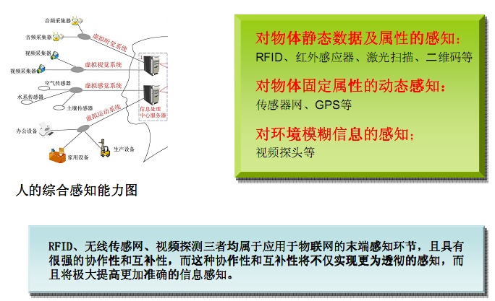
1.3 物联网体系框架

Slide 27
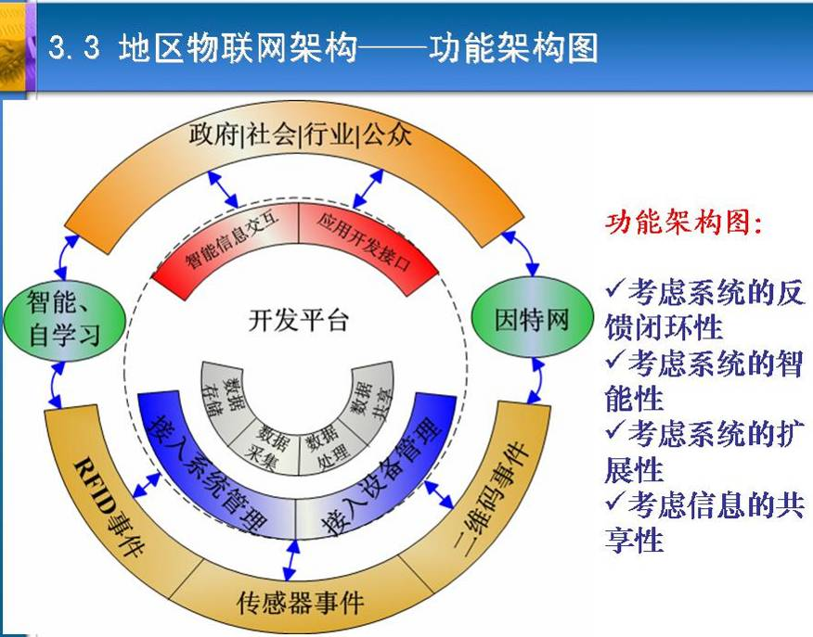
1.3 物联网体系框架
物联网功能架构图

Slide 28
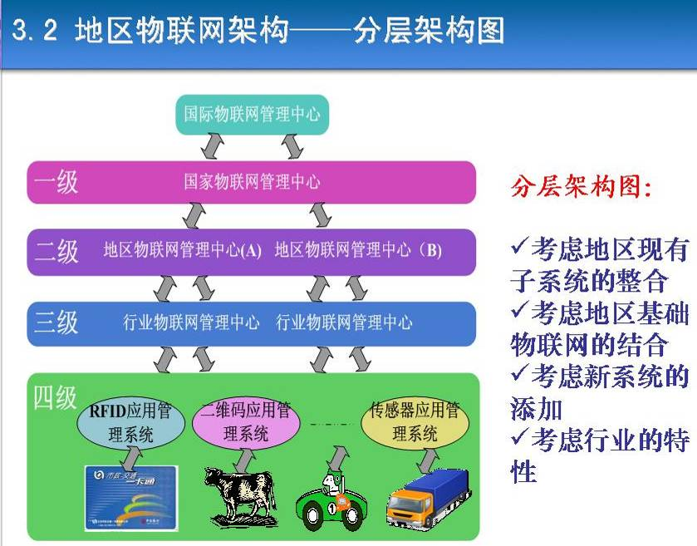
1.3 物联网体系框架
物联网分层架构图

Slide 29
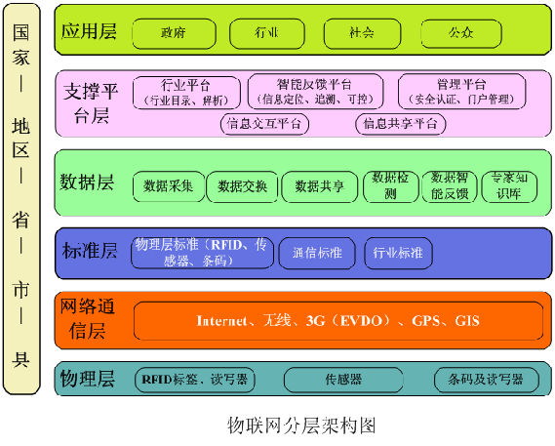
1.3 物联网体系框架
物联网功能模块图

Slide 30
1、物联网技术
什么是物联网 ？
物联网本质特征
物联网体系框架
物联网基本构成
物联网核心技术

Slide 31
1.4 物联网基本构成
不管是哪一种应用领域的物联网，也不管是哪一种分类方式的物联网系统，其基本组成均包括三部分：电子产品编码（EPC）、射频识别系统（FRID，包括标签和读写器）和信息网络系统（包括中间件、对象名称解析服务（ONS）、实体标记语言（PML）和信息服务（EPCIS）），如表1所示，信息网络系统主要作为物联网的软件支持系统存在。

Slide 32
1.4 物联网基本构成
表1 物联网的基本构成
系统构成 | 主要内容 | 注释
全球电子产品编码 | EPC编码标准 | 识别目标的特定代码
射频识别系统 | EPC标签 | 贴在物品上或内嵌在物品中
 | 读写器 | 识读EPC标签
信息网络系统 | EPC中间件 | 物联网的软件支持系统
 | 对象名称解析服务（ONS）
 | 实体标识语言（PML）
 | EPC信息服务（EPCIS）

Slide 33
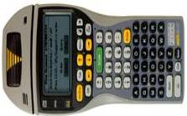









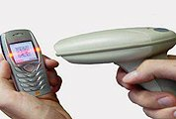
1.4 物联网基本构成
_{近距离通信}
_{智能卡}
_{传感器技术}
_{二维码}
_{网关设备}
_{高速数}
_{据网络}
_{因特网}
_{跟踪定位}
_{条形码}
_{GNSS}
IOT基本理论模型

Slide 34
1.4 物联网基本构成
在射频识别系统中，射频标签中内含有根据EPC（产品电子代码）设置的代码，读写器则用于根据需要读取标签中的信息，信息网络系统利用本地网络和远程网络（如全球网络）实现对物品的追踪和管理。

Slide 35
1.4 物联网基本构成
本地网络主要由本地数据库和数据处理终端构成，而远程网络由对象名称解析服务和信息服务构成，网络之间利用类似于XML的实体标示语言（PML）进行连接，共同完成物联网对于物品链接及衍生的其它功能。

Slide 36
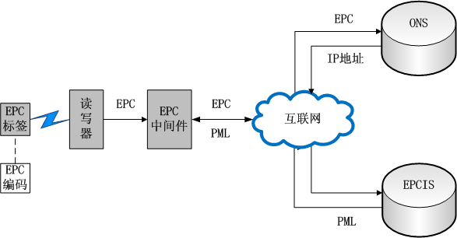
1.4 物联网基本构成
目前国际上对物联网的研究逐渐明朗起来，最典型的解决方案有欧美的EPC系统和日本的UID （Universal Identification，泛在识别）系统。这里着重介绍EPC物联网。EPC系统是由EPC编码体系、RFID系统及信息网络系统三个部分组成，主要包括六个方面：EPC编码、EPC标签、读写器、EPC中间件、对象名称解析服务（ONS）和EPC信息服务（EPCIS）。

Slide 37
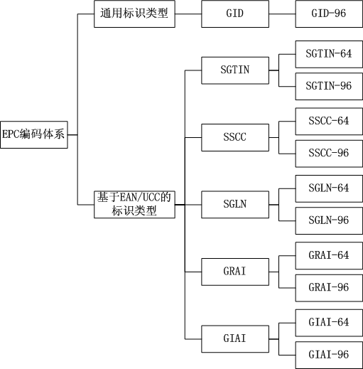
1.4 物联网基本构成
编码：目前国际上还没有统一的RFID编码规则。日本支持的UID标准和欧美支持的EPC标准是当今影响力最大的两大标准，我国的RFID标准还未形成。 EPC编码有通用标识（GID），也有基于现有全球唯一的编码体系EAN/UCC的标识（SGTIN、SSCC、SGLN、GRAI、GIAI）。这类标识又分为96位和64位两种。

Slide 38
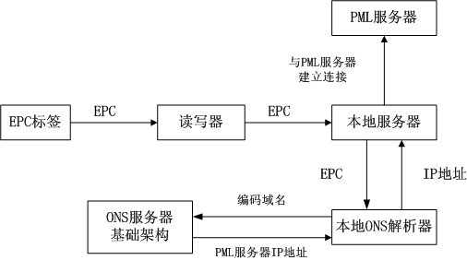
1.4 物联网基本构成
_{ONS：}
_{ONS系统架构}
_{映射信息}
_{ONS服务器}
_{ONS缓冲存储器}
_{ONS工作过程：ONS查询过程}

Slide 39
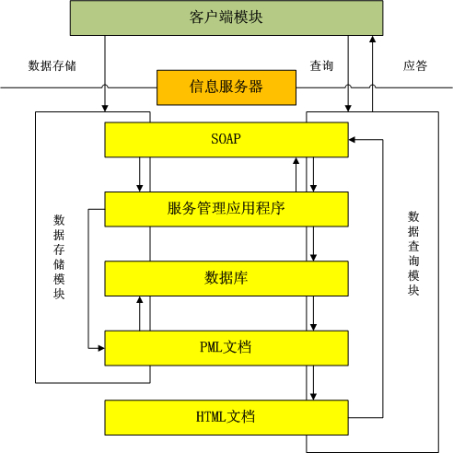
1.4 物联网基本构成
EPCIS： EPCIS以PML为系统的描述语言，主要包括客户端模块、数据存储模块和数据查询模块三个部分（在EPC1.0中称为PML服务器；在EPC2.0中，完善了功能并称为EPCIS服务器）。客户端模块主要实现物联网EPC标签信息向指定EPCIS服务器传输；数据存储模块将通用数据存储于数据库中，在产品信息初始化的过程中调用通用数据生成针对每一个产品的属性信息，并将其存储于PML文档中；数据查询模块根据客户端的查询要求和权限，访问相应的PML文档，生成HTML文档，返回给客户端。

Slide 40
1、物联网技术
什么是物联网 ？
物联网本质特征
物联网体系框架
物联网基本构成
物联网核心技术

Slide 41
1.5 物联网核心技术
物联网编码
EPC编码体系（原则、结构与类型）
EPC标准（EPC Global、 EPC Global Gen2 ）
GSI全球统一识别系统
EPC编码策略与实现
识别和防碰撞问题
多标签防碰撞
多读写器防碰撞

Slide 42
1.5 物联网核心技术
信息采集技术
近程通讯技术
信息远程传输技术
海量信息智能分析与控制技术（云计算）

Slide 43
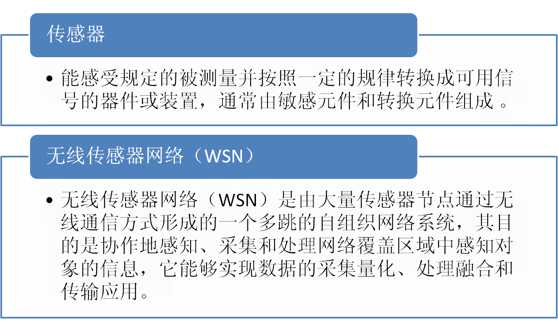
1.5 物联网核心技术
WSN

Slide 44
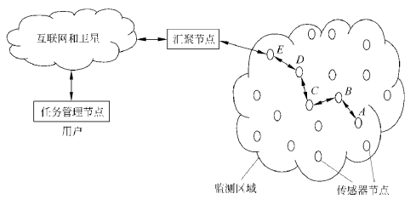
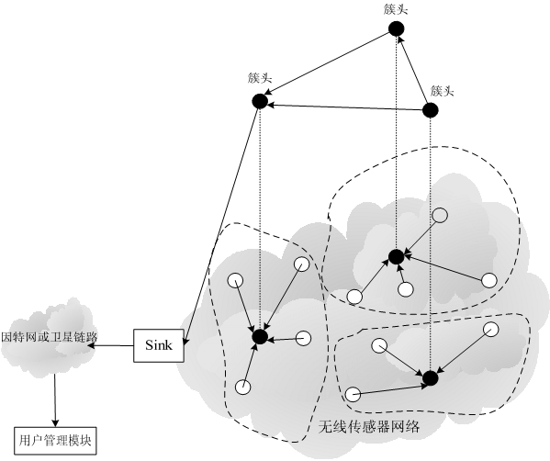
1.5 物联网核心技术
WSN 体系结构
_{WSN体系结构：平面拓扑结构}
_{WSN体系结构：逻辑分层结构}

Slide 45
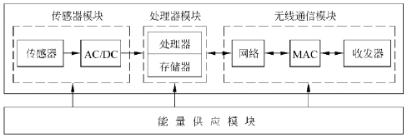
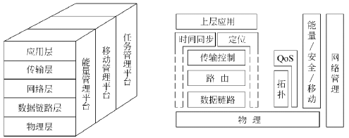
1.5 物联网核心技术
WSN 体系结构
_{传感器节点体系结构}
_{传感器网络协议栈}

Slide 46
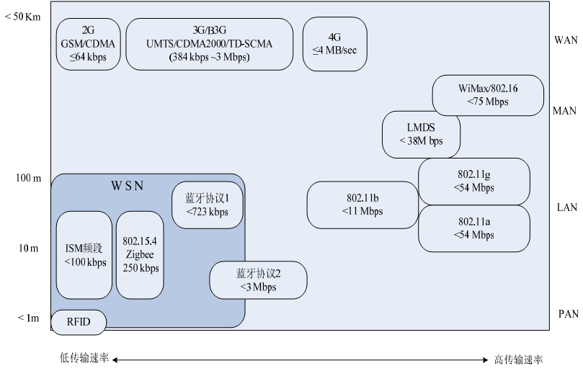
1.5 物联网核心技术
WSN 通信
_{WSN在无线通信框架中的位置}

Slide 47
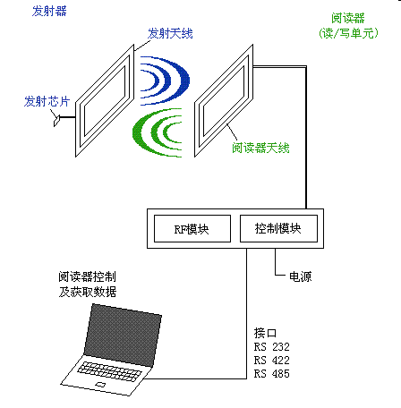
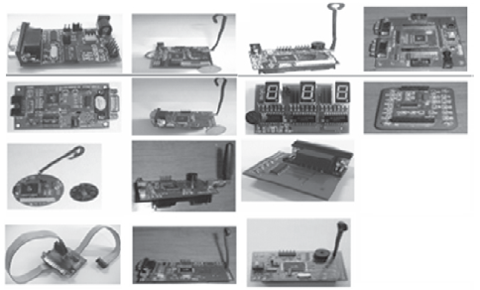
1.5 物联网核心技术

Slide 48
1.5 物联网核心技术

Slide 49
目录
物联网概述
物联网应用与管理
物联网发展趋势
物联网产业发展模式

Slide 50
2、物联网应用与管理
物联网应用
物联网管理

Slide 51
2.1 物联网应用
在国家大力推动工业化与信息化两化融合的大背景下，物联网将是工业乃至更多行业信息化过程中一个比较现实的突破口。
一旦物联网大规模普及，无数的物品需要加装更加小巧智能的传感器，用于动物、植物、机器等物品的传感器与电子标签及配套的接口装置数量将大大超过目前的手机数量。

Slide 52
2.1 物联网应用
按照目前对物联网的需求，在近年内就需要按亿计的传感器和电子标签。内嵌芯片、传感器、无线射频的“智能物件”将超过万亿个。物联网将会发展成为一个上万亿元规模的高科技市场，这将大大推进信息技术元件的生产，给市场带来巨大商机。
物联网目前已经在行业信息化、家庭保健、城市安防等实际应用。下图展示了物联网的应用场景。

Slide 53
2.1 物联网应用
_{库存、车队、监控、导航、识别、货物}
_{设备、安全、节能}
_{照明、信号、应急、灾害、识别}
_{设备、临床、辅助诊断、病程}
_{生产、安全、防灾、水电油气}
_{智能运输}
_{智能建筑}
_{大地勘测、森林、地震、海洋}
_{公共安全}
_{数字化医疗}
_{工业自动化}
_{遥感勘测}
_{物流、零售、自动服务}
_{移动POS}
_{物联网}
_{管理平台}
_{环境保护}
_{污染检测、报警}
_{供应链}
_{交易、订单、跟踪、识别}
_{消防}
_{联动、消防栓、定位、调度}
_{石化}
_{险情、油井、运输、管线}
_{军事}
_{气象}
_{煤炭}
_{侦查、监控、定位、评估}
_{降水、防洪、远程设备}
_{农业}
_{电力}
_{金融}
_{林业}
_{水务}
_{大棚、土壤、灌溉、环境、跟踪}
_{通风、瓦斯、救灾定位}
_{抄表、监控、节能}
_{防火、勘察、报警}
_{电子支付、实时信息}
_{水质、水量、污染、安全}

Slide 54
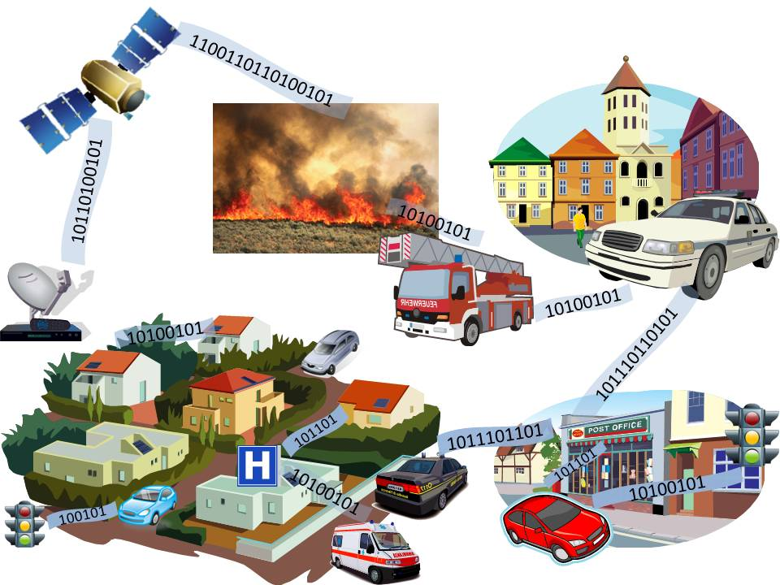
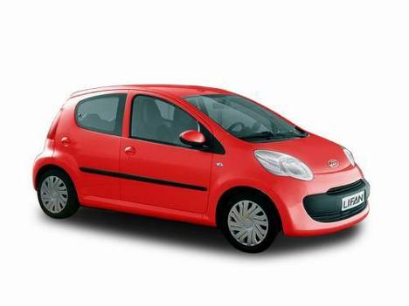
2.1 物联网应用
中国移动

Slide 55
2.1 物联网应用

Slide 56
2.1 物联网应用
_{物流}
物流过程中的货物追踪，信息自动采集，仓储应用，港口应用，邮政，快递。
_{零售}
_{商品的销售数据实时统计，补货，防盗}
_{制造业}
_{生产数据的实时监控，质量追踪，自动化生产}
_{服装业}
_{自动化生产，仓储管理，品牌管理，单品管理，渠道管理}
_{医疗}
_{医疗器械管理，病人身份识别，婴儿防盗}
_{身份识别}
_{电子护照，身份证，学生证等各种电子证件。}
_{防伪}
_{贵重物品（烟，酒，药品）的防伪，票证的防伪等}
_{资产管理}
_{各类资产（贵重的或数量大相似性高的或危险品等)}
_{交通}
_{高速不停车，出租车管理，公交车枢纽管理，铁路机车 识别等}
_{食品}
_{水果，蔬菜，生鲜，食品等保鲜度管理}
_{动物识别}
_{训养动物，畜牧牲口，宠物等识别管理}
_{图书馆}
_{书店，图书馆，出版社等应用}
_{汽车}
_{制造，防盗，定位，车钥匙}
_{航空}
_{制造，旅客机票，行李包裹追踪}
_{军事}
_{弹药，枪支，物资，人员，卡车等识别与追踪}

Slide 57
2.1 物联网应用
应用案例1：牲畜溯源
给放养的牲畜中的每一只羊都贴上一个二维码，这个二维码会一直保持到超市出售的肉品上，消费者可通过手机阅读二维码，知道牲畜的成长历史，确保食品安全。
我国已有10亿存栏动物贴上了这种二维码。

Slide 58
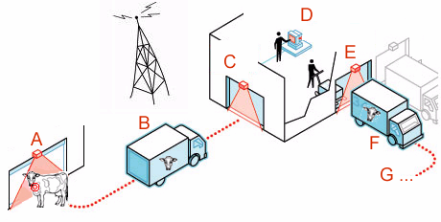
2.1 物联网应用

Slide 59
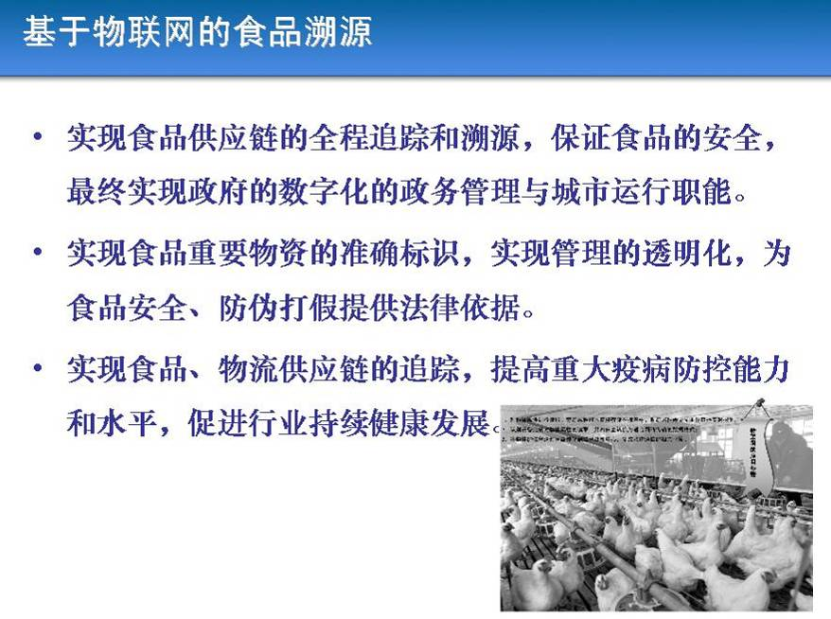
2.1 物联网应用
商品溯源

Slide 60
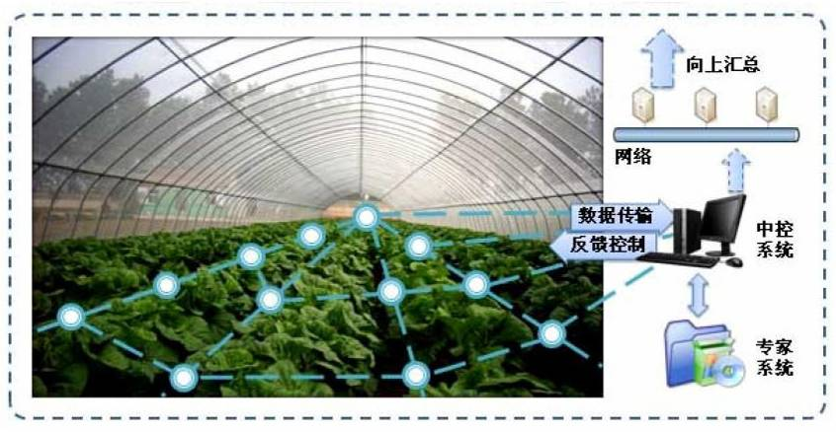
2.1 物联网应用
应用案例2：精准农业

Slide 61
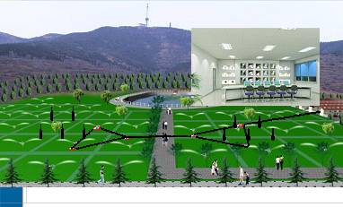
2.1 物联网应用
应用案例2：精准农业

Slide 62
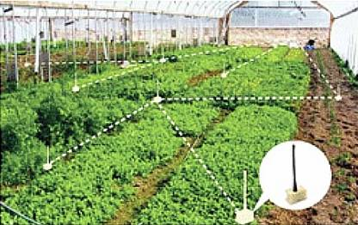
2.1 物联网应用
应用案例2：精准农业-无线葡萄园
2002年，英特尔公司率先在俄勒冈建立了世界上第一个无线葡萄园。传感器节点被分布在葡萄园的每个角落，每隔一分钟检测一次土壤温度、湿度或该区域有害物的数量，以确保葡萄可以健康生长。研究人员发现，葡萄园气候的细微变化可极大地影响葡萄酒的质量。
通过长年的数据记录以及相关分析，便能精确的掌握葡萄酒的质地与葡萄生长过程中的日照、温度、湿度的确切关系。这是一个典型的精准农业、智能耕种的实例。

Slide 63
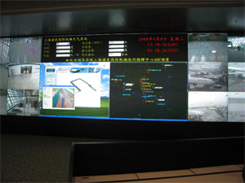
2.1 物联网应用
应用案例3：机场防入侵
上海浦东国际机场防入侵系统铺设了3万多个传感节点，覆盖了地面、栅栏和低空探测，多种传感手段组成一个协同系统后，可以防止人员的翻越、偷渡、恐怖袭击等攻击性入侵。
上海移动的车务通在2010年世博会期间全面运用于上海公共交通系统，以最先进的技术保障世博园区周边大流量交通的顺畅。

Slide 64
2.1 物联网应用
应用案例4：智能电网

Slide 65
2.1 物联网应用
应用案例4：智能电网
江西省电网对分布在全省范围内的2万台配电变压器安装传感装置，对运行状态进行实时监测，实现用电检查、电能质量监测、负荷管理、线损管理、需求侧管理等高效一体化管理，一年来降低电损1.2亿千瓦时。

Slide 66
2.1 物联网应用
应用案例5：医疗保健

Slide 67
2.1 物联网应用
应用案例5：医疗保健

Slide 68
2.1 物联网应用
应用案例5：医疗保健

Slide 69
2.1 物联网应用
应用案例5：医疗保健
人身上可以安装不同的传感器，对人的健康参数进行监控，并且实时传送到相关的医疗保健中心，如果有异常，保健中心通过手机，提醒您去医院检查身体。

Slide 70
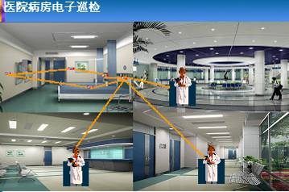
2.1 物联网应用
应用案例5：医疗保健

Slide 71
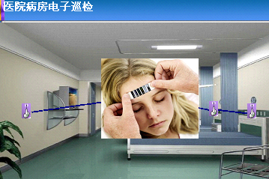
2.1 物联网应用
应用案例5：医疗保健

Slide 72
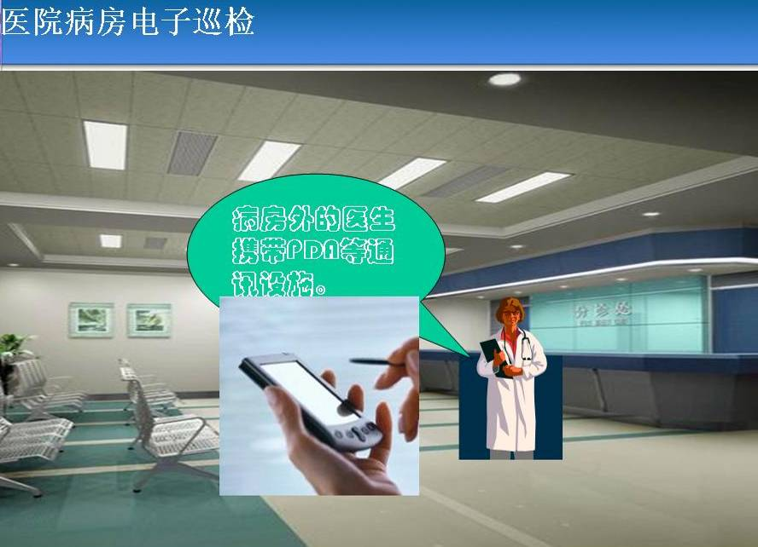
2.1 物联网应用
应用案例5：医疗保健

Slide 73
2.1 物联网应用
应用案例6：智慧城市建设
利用部署在大街小巷的全球眼监控探头，实现图像敏感性智能分析并与110、119、112等交互，实现探头与探头之间、探头与人、探头与报警系统之间的联动，从而构建和谐安全的城市生活环境。

Slide 74

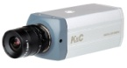
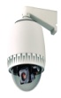
2.1 物联网应用
应用案例6：智慧城市建设

Slide 75
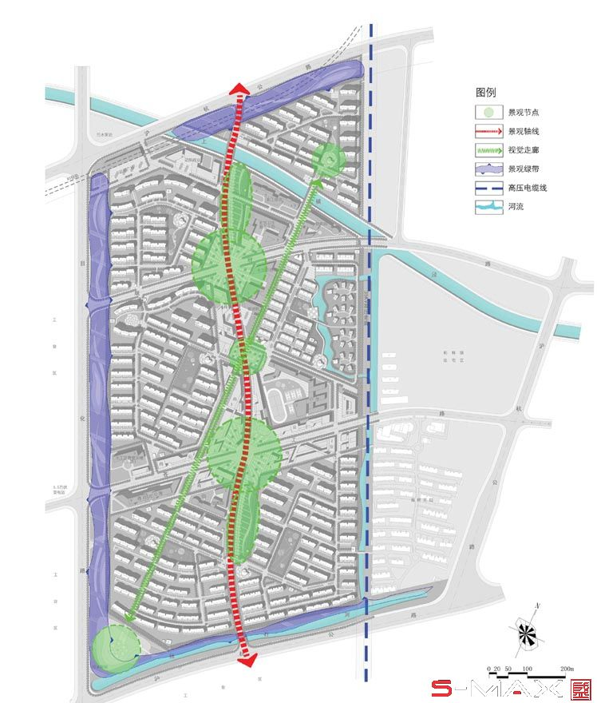
2.1 物联网应用
应用案例6：智慧城市建设－市政管理

Slide 76
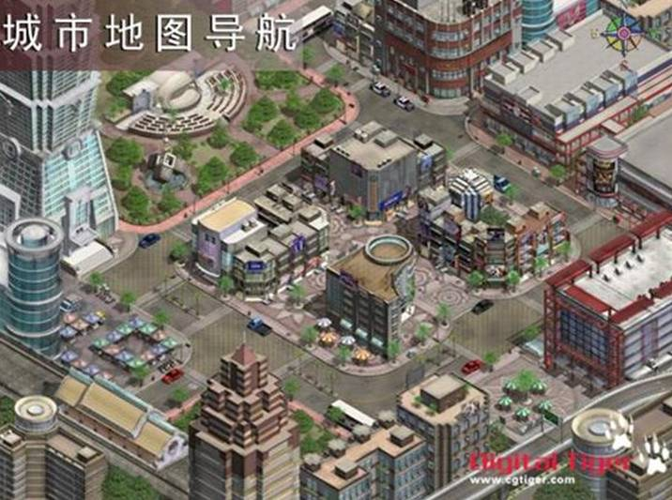
2.1 物联网应用
应用案例6：智慧城市建设-市政管理

Slide 77
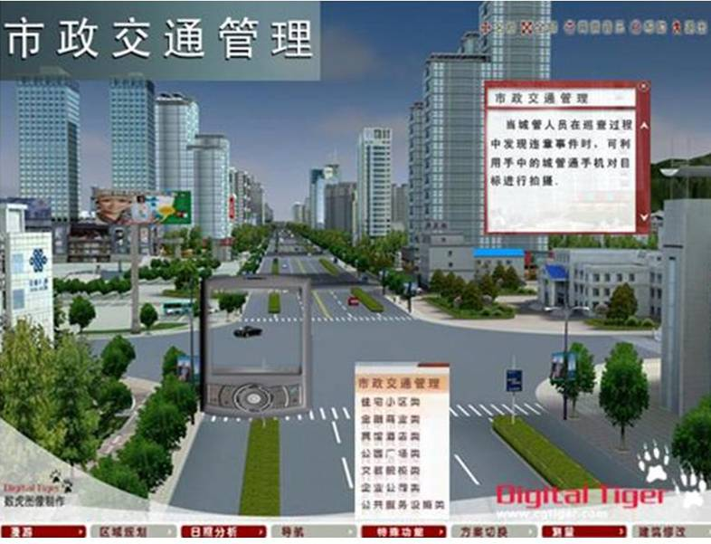
2.1 物联网应用
应用案例6：智慧城市建设-市政管理

Slide 78
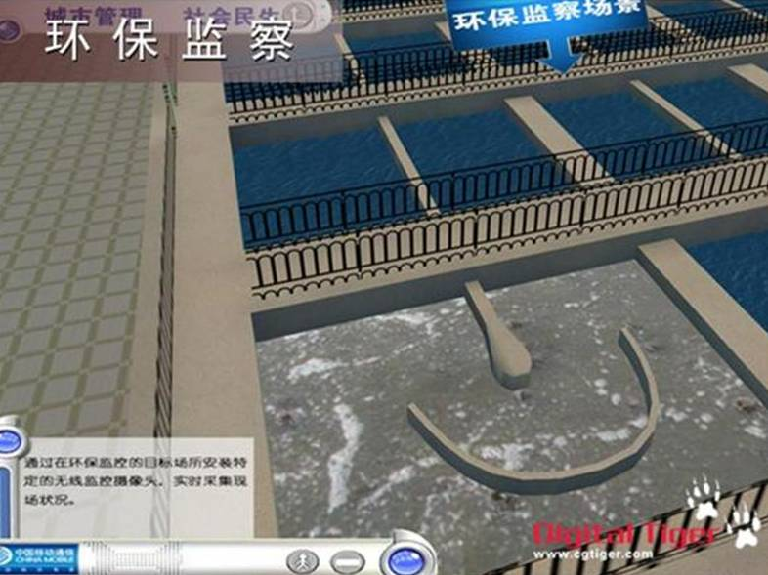
2.1 物联网应用
应用案例6：智慧城市建设-市政管理

Slide 79
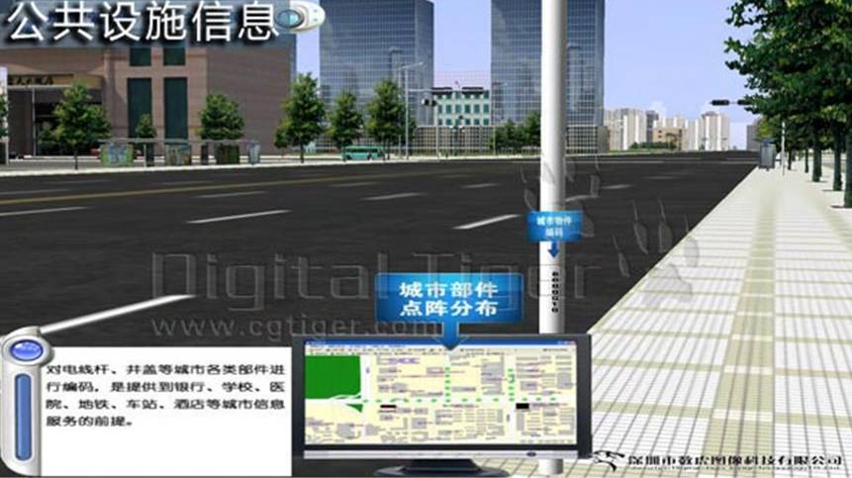
2.1 物联网应用
应用案例6：智慧城市建设-市政管理

Slide 80
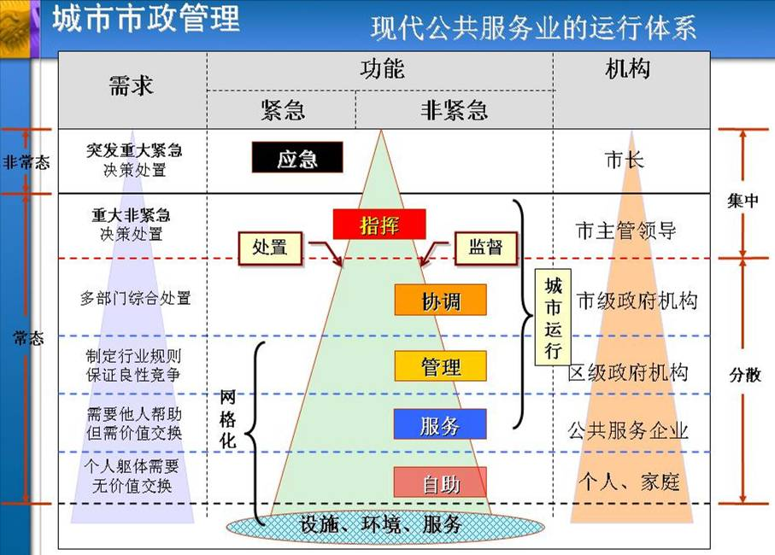
2.1 物联网应用
应用案例6：智慧城市建设-市政管理

Slide 81
2.1 物联网应用
应用案例7：数字家庭/智慧家居

Slide 82
2.1 物联网应用
应用案例7：数字家庭/智慧家居

Slide 83
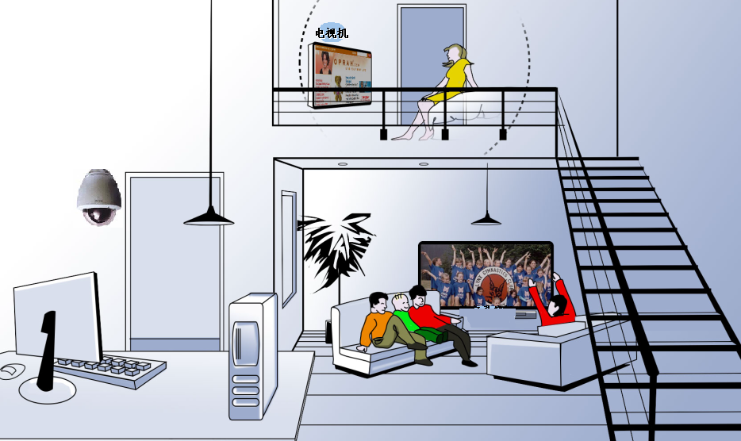
2.1 物联网应用
应用案例7：数字家庭/智慧家居
数字家庭以计算机技术和网络技术为基础，包括各类消费电子产品、通信产品、信息家电及智能家居等，通过不同的互连方式进行通信及数据交换,实现家庭网络中各类电子产品之间的“互联互通”的一种服务。数字家庭提供信息、通信、娱乐和生活等功能。
_{数字家庭}

Slide 84
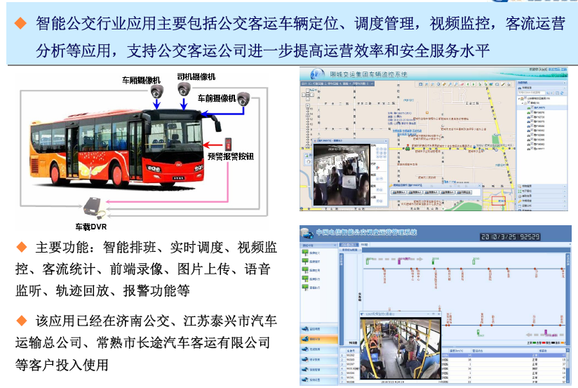
2.1 物联网应用
应用案例8：智能交通

Slide 85
2.1 物联网应用
应用案例8：智能交通

Slide 86
2.1 物联网应用
应用案例8：智能交通

Slide 87
2.1 物联网应用
应用案例8：智能交通

Slide 88
2.1 物联网应用
应用案例9：移动支付

Slide 89
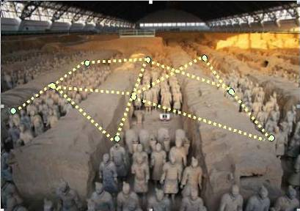
2.1 物联网应用
应用案例10：文物保护
对珍贵的古老建筑进行保护，是文物保护单位长期以来的一个工作重点。将具有温度、湿度、压力、加速度、光照等传感器的节点布放在重点保护对象当中，无需拉线钻孔，便可有效地对建筑物进行长期的监测。此外，对于珍贵文物而言，在保存地点的墙角、天花板等位置，监测环境的温度、湿度是否超过安全值，可以更妥善地保护展览品的品质。

Slide 90
2、物联网应用与管理
物联网应用
物联网管理

Slide 91
2.2 物联网管理
物联网规范与标准
物联网安全管理
我国物联网建设目标与基本架构
我国物联网的发展途径和建设进程

Slide 92
2.2 物联网管理
物联网规范与标准
物联网所涉及的一系列标准由EPC Global小组负责实施，如图6所示，整个标准分识别、捕捉、交换三个层次，与EPC物联网的整体结构相一致。

Slide 93
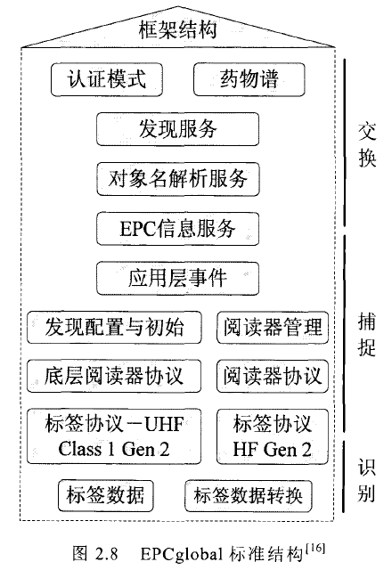
2.2 物联网管理
图6 EPC Global标准结构

Slide 94
2.2 物联网管理
框架结构标准是硬件、软件、数据接口以及EPC物联网的核心服务等标准的综合。
认证模式标准确保了在安全使用方面相互间的可操作性与快速部署，定义了EPC物联网X.509的应用。该标准中定义的模型基于互联网工程任务组（IETF）的PKI 工作组的两个标准：RFC3280与RFC 3279。

Slide 95
2.2 物联网管理
EPC Global的组织机构如图7所示，EAN和UCC组成EPC Global的董事会，EPC Global通过各国的编码组织开展工作，管理EPC系统用户的注册、续展工作，同时通过技术中心提供技术支持。

Slide 96
2.2 物联网管理
图7 EPC Global组织机构图

Slide 97
2.2 物联网管理
物联网规范
电子标签规范
应用层事件规范
对象名解析服务规范
EPC信息服务规范

Slide 98
2.2 物联网管理
物联网规范与标准
物联网安全管理
我国物联网建设目标与基本架构
我国物联网的发展途径和建设进程

Slide 99
2.2 物联网管理
物联网安全
信号的干扰
恶意的入侵
通讯安全
数据安全策略
数据的加密与解密
网络安全协议

Slide 100
2.2 物联网管理
物联网规范与标准
物联网安全管理
我国物联网建设目标与基本架构
我国物联网的发展途径和建设进程

Slide 101
2.2 物联网管理
2.2.1.1 我国物联网建设目标
到2015年底，我国物联网建设实现以下目标：建立我国国家代码解析服务系统（Code Solution Service，CRS）；建立我国国家物联网管理中心；积极引导生产、流通、物流行业或者长三角、珠三角等基础条件好的行业或者区域开展试点应用，建立行业或区域物联网管理中心和公共服务平台，为企业提供溯源、防伪、跟踪等物联网公共服务。

Slide 102
2.2 物联网管理
2.2.1.2 我国物联网基本架构
我国物联网的基本架构如图8所示，主要包括：国家层、区域/行业层以及企业层等。

Slide 103
2.2 物联网管理
图8 中国物联网基本架构

Slide 104
2.2 物联网管理
2. 区域/行业层
包括行业/区域物联网管理中心和公共服务平台。
区域/行业物联网管理中心是国内二级管理中心，分为各行业的物联网管理中心（如交通运输业、药品行业、服装业、邮政业等）、专用物联网管理中心（如军事、海关）、区域物联网管理中心（如北京市、辽宁省等），负责制订各行业、各领域、各区域的相关标准和规范；存储各行业、各领域、各区域内部的相关数据，并将部分数据上传给国家管理中心。
区域/行业公共服务平台为本行业或者区域的企业和政府提供跟踪、防伪、溯源、查询等物联网公共服务。

Slide 105
2.2 物联网管理
1. 国家层
国家物联网管理中心是国内一级管理中心，负责制定和发布总体标准，建设和维护全国CRS网络，负责与国际物联网互联，负责全局相关数据的存储与发布，并对二级物联网管理中心进行管理。

Slide 106
2.2 物联网管理
3. 企业层
包括各企业及各单位内部的RFID、传感器、GPS等应用系统以及信息采集系统。
应用系统负责前端的标签识别、读写和信息管理以及访问行业区域物联网公共服务平台，获取各种物联网应用服务；信息采集系统包括电子标签、读写器等各种RFID终端，传感器终端及GPS终端等，负责采集各类信息。

Slide 107
2.2 物联网管理
物联网规范与标准
物联网安全管理
我国物联网建设目标与基本架构
我国物联网的发展途径和建设进程

Slide 108
2.2 物联网管理
2.2.2.1 我国物联网的发展途径
（1）统一规划，分级实施由国家部委牵头并会同有关部门，统一规划，组织建设国家物品编码解析平台和国家物联网管理中心；结合需求，建立各行业、各区域的物品编码解析平台，物联网管理中心以及公共服务平台。
（2）由点到面，逐步推进从有一定基础与实际需求的物流业开始试点，推动物流典型企业上下游企业应用物联网技术。

Slide 109
2.2 物联网管理
2.2.4.1 我国物联网的发展途径
（3）需求引导，自主创新以典型应用示范为引导，通过自主创新，突破一系列物联网的关键技术，建立与国际标准互联互通的技术标准体系。
（4）广泛宣传，发动社会对企业开展培训，推广成功案例，加强媒体报道。

Slide 110
2.2 物联网管理
2.2.2.2 我国物联网的建设进程
统筹规划物联网产业发展，结合市场发展进程，有步骤、分阶段进行：
第一阶段，培育期（2009～2015）：技术突破与行业试点。在产业化核心技术研发、标准制定等方面取得重大突破，通过典型行业/区域示范应用，初步形成物联网产业链及良好的产业发展环境。

Slide 111
2.2 物联网管理
2.2.2.2 我国物联网的建设进程
第二阶段，成长期（2016～2025）:取经验，逐步推广。扩展物联网应用领域，形成规模应用能力，建立全国编码解析系统、国家物联网管理中心、各行业/ 区域物联网管理中心以及公共服务平台，推动规模化市场形成，促进物联网新兴战略性产业持续发展。
第三阶段，成熟期（2026～）：产业整合，提升效益。整合产业链，适应新一代技术的发展，辐射多个应用领域，提高物联网应用的效率和效益。

Slide 112
目录
物联网概述
物联网应用与管理
物联网发展趋势
物联网产业发展模式

Slide 113
3、物联网发展趋势
物联网骤热原因？
物联网的演进
物联网发展概况
物联网面临问题
物联网发展趋势

Slide 114
3.1 物联网骤热原因？
物联网的产生有其技术发展的原因，也有应用环境和经济背景。我们认为物联网在当前出现“热门”的主要原因有以下三个方面：
经济危机下的推动
传感技术的成熟
网络接入和信息处理能力大幅提高

Slide 115
3.1 物联网骤热原因？
1. 经济危机下的推动
按照经济长波理论，每一次的经济低谷必定会催生出某些新的技术，而这种技术一定是可以为绝大多数工业产业提供一种全新的使用价值，从而带动新一轮的消费增长和高额的产业投资，以触动新经济周期的形成。
过去的10年间，互联网技术取得巨大成功。目前的经济危机让人们又不得不面临紧迫的选择，物联网技术成为推动下一个经济增长的特别重要推手。

Slide 116
3.1 物联网骤热原因？
2. 传感技术的成熟
随着微电子技术的发展，涉及人类生活、生产、管理等方方面面的各种传感器已经比较成熟。例如常见的无线传感器（WSN）、RFID、电子标签等。

Slide 117
3.1 物联网骤热原因？
3. 网络接入和信息处理能力大幅提高
目前，随着网络接入多样化、IP宽带化和计算机软件技术的飞跃发展，基于海量信息收集合分类处理的能力大大提高。

Slide 118
3.1 物联网骤热原因？
1995年比尔·盖茨在《未来之路》书中首次提出“物－物”相联的雏形，1999年EPC Global 联合100多家企业成立IOT联盟并正式提出物联网概念。
10年间，世界各国都在加紧研究。从技术演进视野来看，物联网的发展主要分为四个阶段：

Slide 119
3.1 物联网骤热的原因？
第一阶段：大型机、主机的联网；
第二阶段：台式机、笔记本与互联网相联；
第三阶段：一些移动设备（如手机、PDA等）的互联；
第四阶段：嵌入式互联网兴起阶段，更多与人们日常生活紧密相关的应用设备，包括洗衣机、冰箱、电视、微波炉等都将加入互联互通的行列，最终形成全球统一的“物联网”的互联。

Slide 120
3、物联网发展趋势
物联网骤热的原因？
物联网的演进
物联网发展概况
物联网面临问题
物联网发展趋势

Slide 121
3.2 物联网的演进
物联网的演进路径分为电信网主导和传感网主导两种模式；
发展的初期由传感网络主导，但是当传感网技术成熟后，将以电信网为主导，实现信息的可控可管，安全高效。

Slide 122
3.2 物联网的演进
在图9所示中，把人类信息通信网分成实现人与人通信的电信网，以及实现物与物通信的近场通信网或者说传感网，两者的发展并行推进，但是电信网比传感网成熟更早。
经过多年、无数人的研究发明、推广应用，电信网已经建立了一整套科学的、可控可管的信息通信网络体系，安全高效的服务于人类的信息通信。

Slide 123
3.2 物联网的演进
图9 现代信息技术演进示意图

Slide 124
3.2 物联网的演进
电信网的发展主要有两大方向，一个是移动化，人们为了追求信息通信的自由，逐步的由移动电话替代固定电话，实现位置上的自由通信；
另一个是宽带化，通信从电路交换转变为分组交换为主，从电报电话到互联网，逐步实现宽带化的通信，实现传输容量上的自由通信。

Slide 125
3.2 物联网的演进
传感网的发展也有两大趋势，一个是智能化，物品要更加的智能，能够自主的实现信息交换，才能真正实现物联网。而这需要对海量数据的处理能力，随着“云计算”技术的不断发展成熟，这一难题将得到解决。
另一个趋势是IP化，未来的物联网将给所有的物品都设定一个标识，实现“IP到末梢”，这样人们才能随时随地的了解物品的信息，“可以给每一粒沙子都设定一个IP地址”的IPv6担负着这项重担，将在全球得到推广。

Slide 126
3.2 物联网的演进
电信网主导模式就是由传统的电信运营商主导，推动物联网的发展；
传感网主导模式是以传感网产业为主导，逐步实现与电信网络的融合。

Slide 127
3.2 物联网的演进
在当前状况，由于传感器的研发瓶颈制约了物联网的发展，应当大力加强传感网络的发展。但是从战略角度看，针对未来会出现的信息安全和信息隐私的保护问题，应当选择电信网主导的模式。
通信产业具有强大的技术基础、产业基础和人力资源基础，能实现海量信息的计算分析，保证网络信息的可控可管，最终保证在信息安全和人们的隐私权不被侵犯的前提下实现泛在网络的通信。

Slide 128
3.2 物联网的演进
另一方面，物联网是连接物品的网络，有些学者在讨论物联网，常常提到M2M的概念，可以解释为人到人（Man to Man）、人到机器（Man to Machine）、机器到机器（Machine to Machine）。

Slide 129
3.2 物联网的演进
实际上M2M所有的解释在现有的互联网中都可以实现，人到人之间的交互可以通过互联网进行，有时也通过其他装置间接地实现，例如第三代移动电话，可以实现十分完美的人到人的交互。
人到机器的交互一直是人体工程学和人机界面领域研究的主要课题，而机器与机器之间的交互已经由互联网提供了最为成功的方案。

Slide 130
3.2 物联网的演进
本质上说，在人与机器、机器与机器的交互，大部分是为了实现人与人之间的信息交互，万维网（World Wide Web）技术成功的动因在于：通过搜索和链接，提供了人与人之间异步进行信息交互的快捷方式。
这里强调的物联网指基于RFID的物联网，传感网指基于传感器的物联网。而对于物联网、传感网、广电网、互联网、电信网等网络相互融合形成的网络，称为泛在网，即“无处不在，无所不包，无所不能”网络。

Slide 131
3、物联网发展趋势
物联网骤热的原因？
物联网的演进
物联网发展概况
物联网面临问题
物联网发展趋势

Slide 132
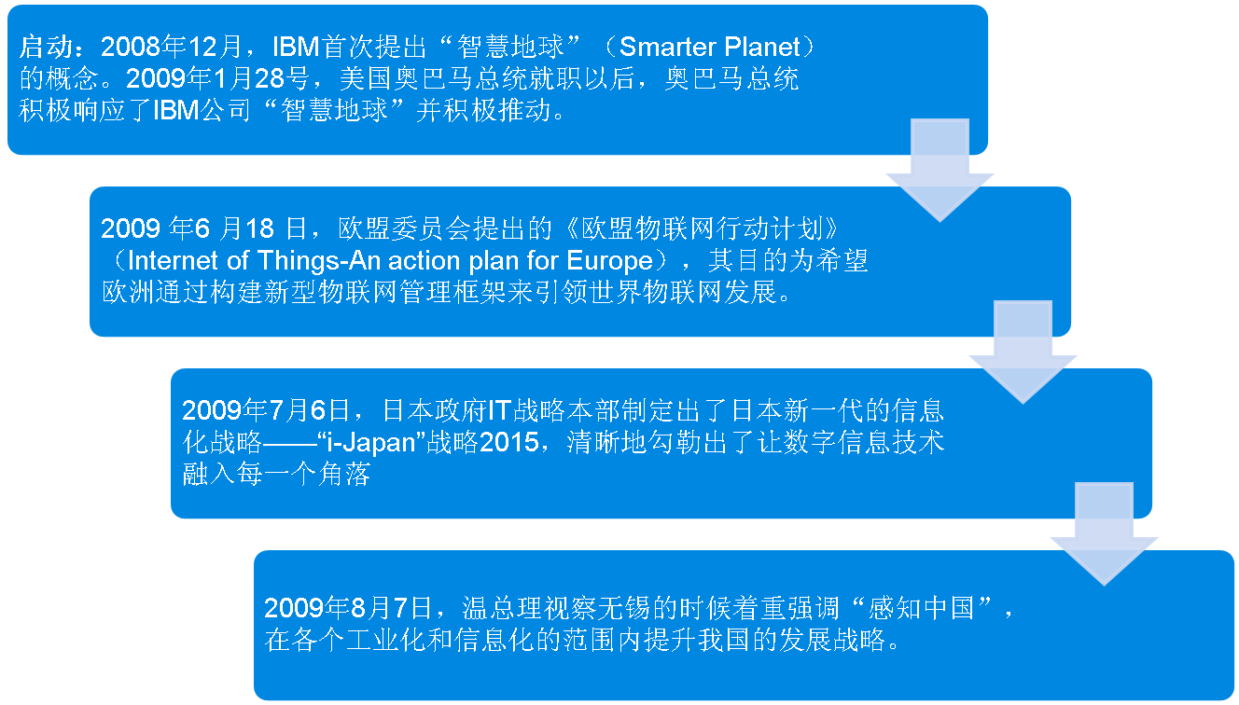




3.3 物联网发展概况
1. 国外发展概况-物联网战略在全球的井喷
全球各国在从2009年12月开始在短短的不到一年的时间都提出了各个国家关于物联网发展的战略！

Slide 133
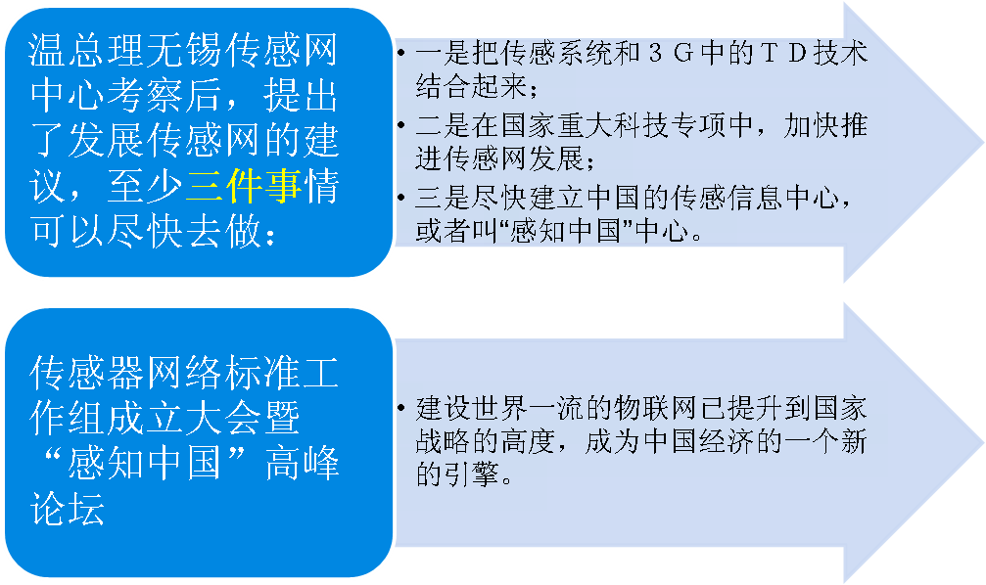
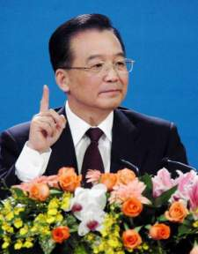


3.1 物联网骤热原因？
温家宝“感知中国”
物联网概念

Slide 134
3.3 物联网发展概况
2. 国内发展概况

Slide 135
3.3 物联网发展概况
2. 国内发展概况

Slide 136
3.3 物联网发展概况
2. 国内发展概况
我国发展建设物联网体系，国家部委以RFID广泛应用作为形成全国物联网的发展基础。
自2004年起，国家金卡工程每年都推出新的RFID应用试点工程，项目涉及电子票证与身份识别、动物与食品追踪、药品安全监管、煤矿安全管理、电子通关与路桥收费、智能交通与车辆管理、供应链管理与现代物流、危险品与军用物资管理、贵重物品防伪、票务及城市重大活动管理、图书及重要文档管理、数字化景区与旅游等。

Slide 137
3.3 物联网发展概况
2. 国内发展概况
科技部“863”计划第二批专项课题中就包括了超高频RFID空中接口安全机制及其应用，超高频读写器芯片的研发与产业化，超高频读写功能的移动通信终端开发与产业化，适用于实时定位系统的RFID产品研发及其产业化，RFID标签动态信息实时管理软件的研究与开发，在旅游景区、展览馆、博物馆的应用以及在出口商品质量追溯与监管中的应用等七个课题。

Slide 138
3.3 物联网发展概况
2. 国内发展概况
部铁道部RFID应用已基本涵盖了铁路运输的全部业务。截至2008年底，在全国铁路1.7万台机车和70.8万辆货车上安装了电子标签，在机务段、局分界站、编组站、区段站、大型货运站、车辆段（厂）安装了地面识别设备2000多套，并开发了综合应用系统，实现了对铁路列车、机车、货车的实时追踪。

Slide 139
3.3 物联网发展概况
2. 国内发展概况
卫生部RFID主要应用领域有卫生监督管理、医保卡、检验检疫等，已完成了“948”国家牛肉质量追溯系统建设，正在合作开发、建设冷链物流（冷鲜水产品及出口菌菇）示范项目，并在食品药品安全监管，医院对病人、医疗器械、药品及病源的实时动态及可追溯管理，以及电子病历与健康档案管理等方面开展了试点工作。

Slide 140
3.3 物联网发展概况
2. 国内发展概况
交通运输行业在高速公路不停车收费、多路径识别、城市交通一卡通等智能交通领域也有所突破，如厦门路桥管理公司在不停车收费系统中应用RFID技术发行RFID电子标签共20万张；广东联合电子收费公司自2004年起建立不停车收费系统，发行16万张RFID电子标签；
中集、中远公司则在车辆、集装箱、货物、堆场等运输物流领域的管理方面建立了RFID应用示范点。

Slide 141
3.3 物联网发展概况
2. 国内发展概况
相比之下，我国物联网产业发展还比较落后，2009年物联网产业界权威杂志M2M Magazine 统计了全球物联网发展100强，81个在北美，18个在欧洲，1个亚太地区（非中国），我国最大物联网公司产值还没过亿元。

Slide 142
3、物联网发展趋势
物联网骤热的原因？
物联网的演进
物联网发展概况
物联网面临问题
物联网发展趋势

Slide 143
3.3 物联网发展概况
2. 国内发展概况
我国物联网产业落后的主要原因是：
① 关键技术落后，传感器技术、识别技术、计算技术、嵌入智能技术等，例如传感器技术还处于初期发展阶段；
② 标准体系不完善，相关标准分散，各标准组织缺乏相应的统一协调；
③ 物联网领域整体规划滞后，目前缺少物联网领域发展的整体规划，没有政府推动、政策的支持以及行业带动，是很难形成物联网产业规模。

Slide 144
3.4 物联网面临问题
技术标准问题
协议与安全问题
终端与地址问题
费用与规模化问题
商业模式与产业链问题
配套政策和规范的制订与完善

Slide 145
3.4 物联网面临问题
如果能够面对挑战，从深层次解决物联网中的关键理论问题和技术难点，并且能够将物联网研究和开发的成果应用于实际，则就可以在物联网研究和开发中获得发展的机遇。
否则，物联网研究和开发只会浪费时间和资源，又一次错过了在科学和技术领域发展的机遇。物联网研究和开发面临的问题集中在基础研究、技术开发、示范系统构建与部署等三个方面。

Slide 146
3、物联网发展趋势
物联网骤热的原因？
物联网的演进
物联网发展概况
物联网面临问题
物联网发展趋势

Slide 147
3.5 物联网发展趋势
集电子产业、软件业、通信运营业、信息服务业和面向行业的应用与系统集成中心等于一体的完整产业链正在逐步形成。
应用试点向行业规模化应用拓展，跨行业和地区的综合性应用正逐步启动。

Slide 148
3.5 物联网发展趋势
应用功能以目前的身份识别、电子票证为主逐渐向物品识别过渡，如向资产管理、食品药品安全监管、电子文档、图书馆、仓储物流等物品识别拓展；
应用频率以低、高频为主逐渐向超高频和微波过渡，即从低高频的门禁、二代身份证应用逐步向高速公路不停车收费、交通车辆管理等超高频应用拓展。

Slide 149
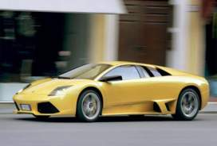

3.1 物联网骤热原因？
物联网技术发展趋势
机器终端
应用业务
支撑平台
终端标准化、智能化;
通信多元化、协同化、宽带化；
服务综合化、泛在化；
云计算
移动互联网
传感器网络
服务个性化
云计算、移动互联网技术是物联网转为商用的加速器。

Slide 150
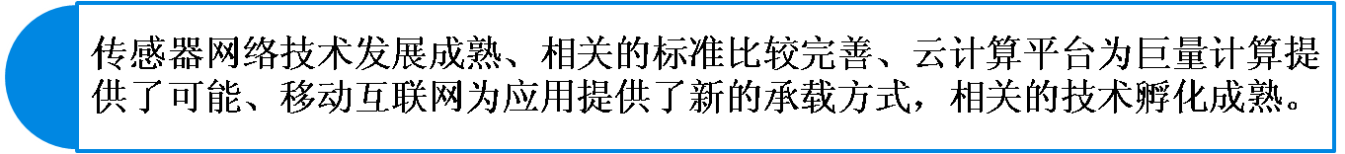


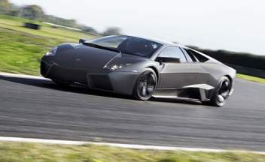

3.5 物联网发展趋势
物联网发展前景
著名权威咨询机构Forrester：物物互联业务与现有人与人的通信业务比例将达到30：1

Slide 151
3.5 物联网发展趋势
机遇还是挑战
五大挑战：
物联网政策和法规
技术标准统一协调
管理平台构建
安全体系建立与形成
应用与开发

Slide 152
3.5 物联网发展趋势
我国物联网优先发展五大领域
物联网的“采集、传输、处理、应用”四大核心领域中，优先发展的是采集与应用领域，物联网产业具体优先发展的领域应该是：
①RFID产业：物流、金融、零售、物品防伪、环境保护、身份识别等很多方面，都离不开RFID，今后随着物联网的大规模应用，其应用范围会更加广阔。

Slide 153
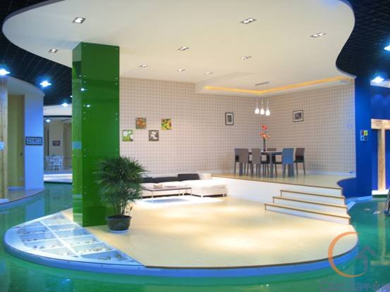
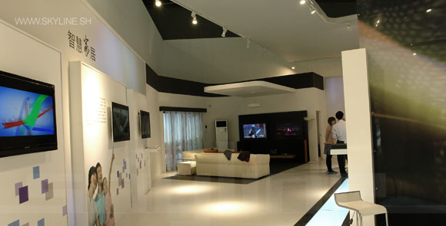

3.5 物联网发展趋势
中国物联网优先发展五大领域
②智能家居：除了通常所说的电表、气表、水表的智能化处理，将来家里的空调、冰箱等电器设备，都可以接入物联网，以监控其运行、减少故障，等等。

Slide 154

3.5 物联网发展趋势
中国物联网优先发展五大领域
③智能汽车（智能交通）：在汽车的部件上装上传感器，通过网络与智能的指挥后台联系起来，这样人们在驾驶汽车的时候，就可以提前知道哪个地方出了故障、哪个路段特别拥挤，以减少汽车追尾事故、等待时间和尾气排放等等，这是智能城市必不可少的一部分。

Slide 155



3.5 物联网发展趋势
中国物联网优先发展五大领域
④智能医疗：将嵌入式芯片装到患者身上，就可以随时感知到患者的血糖、血压和脏器的情况，并通过网络与后台的医疗、保健系统联系在一起，随时给出警示和应对建议。

Slide 156



3.5 物联网发展趋势
中国物联网优先发展五大领域
⑤智能电网：所谓智能电网，是指在发电、输电、配电、用电等环节应用以物联网为主的新技术，实现用电的优化配置、节能减排。能源事关国家的命脉，因此发展物联网要首先关注智能电网。

Slide 157
目录
物联网技术
物联网应用与管理
物联网发展趋势
物联网产业发展模式

Slide 158
4 物联网产业发展模式
物联网主要应用类型
物联网产业发展链
物联网应用案例

Slide 159
4 物联网产业发展模式
物联网主要应用类型
物联网产业发展链
物联网应用案例

Slide 160
4.1 物联网主要应用类型
物联网应用发展面临互联网发展初期相似的问题，如何解决内容应用丰富和商业运营模式的问题，互联网虽然到目前为止尚无一个固定的发展模式，但通过开放的内容和形式、采用传统电视广告模式，以及投资者着眼于长线发展等方式逐步解决了整个互联网发展瓶颈。

Slide 161
4.1 物联网主要应用类型
物联网是通信网络的应用延伸，是信息网络上的一种增值应用，其有别于语音电话、短信等基本的通信需求，因此物联网发展初期面临着广泛开展需求挖掘及投资消费引导的工作。
物联网在目前技术背景、政府高度重视的大环境下，需要产业链各方深度挖掘物联网的优势和价值。

Slide 162
4.1 物联网主要应用类型
首先，对于消费者来说，物联网可以提供以下方面的功能优势：
①自动化，减低生产成本和效率，提升企业综合竞争能力；
② 信息实时性，借助通信网络，及时地获取远端的信息；
③ 提高便利性，如RFID电子支付交易业务；
④有利于安全生产，及时发现和消除安全隐患，便于实现安全监控监管；
⑤ 提升社会的信息化程度等等。

Slide 163
4.1 物联网主要应用类型
总体来说，物联网将在提升信息传送效率、改善民生、提高生产率、降低企业管理成本等方面发挥重要的作用。
从实际价值和购买能力来看，企业将有望成为物联网应用的第一批用户，其应用也将是物联网发展初期的主要应用。
从企业点点滴滴应用开始，逐步延伸扩大，推进产业链成熟和应用的成熟。

Slide 164
4.1 物联网主要应用类型
其次，物联网应用极其广泛，从日常的家庭个人应用，到用于工业自动化应用。
目前比较典型的应用包括水电行业无线远程自动抄表系统、智慧城市系统、智能交通系统、危险源和家居监控系统、产品质量监管系统等，如表2所示。

Slide 165
4.1 物联网主要应用类型
表2 物联网主要应用类型
应用分类 | 用户/行业 | 典型应用
数据采集应用 | 公共事业基础设施 机械制造 零售连锁行业 质量监管行业 | 自动水电抄送 智能停车场 环境监控 电梯监控 货物信息跟踪 自动售货机 产品质量监管等
自动化控制应用 | 医疗 机械制造 建筑 公共事业基础设施 家庭 | 医疗监控 危险源集中监控 路灯监控 智能交通 智能电网等
日常便利性应用 | 个人 | 交通卡 新型支付 智能家居 工业和楼宇自动化等
定位类应用 （结合定位功能） | 交通运输 物流 | 警务人员定位监控 物流车辆定位监控等

Slide 166
4.1 物联网主要应用类型
当前有一些应用取得了较好的示范效果，如国内电表抄送应用，雀巢公司在2004年在英法建立冰淇淋销售机，加拿大cStar无现金自动贩卖机，London Waste公司应用Orange公司的Fleet link系统为其在伦敦提供废物回收处理服务汽车进行跟踪定位服务。

Slide 167
4.1 物联网主要应用类型
智能停车场系统能够及时准确地提供车位使用情况及停车收费等应用，北京奥运会期间实行的奥运路线交通流信息实时监测系统；
家庭安防应用通过感应设备和图像系统相结合，实现对家居安全的远程监控；

Slide 168
4.1 物联网主要应用类型
水电表抄送通过远程电子抄表，减少抄表时间间隔，对企业用电情况能够及时掌握；
危险区域/危险源监控实现一些危险的工业环境如井矿、核电厂等，工作人员可以通过它来实施安全监测，以有效遏制和减少恶性事故的发生。

Slide 169
4 物联网产业发展模式
物联网主要应用类型
物联网产业发展链
物联网应用案例

Slide 170
4.2 物联网产业发展链
物联网产业发展链中包括设备提供商（前端终端设备、网络设备、计算机系统设备等）、应用开发商、方案提供商、网络提供商，以及最终用户，如图10所示。

Slide 171
4.2 物联网产业发展链
图10 物联网产业发展链

Slide 172
4.2 物联网产业发展链
初期，业务的推动以终端设备提供商为主，终端设备提供商通过获取行业客户需求，寻求应用开发商根据需求进行业务开发，网络提供商（电信运营商）提供网络服务，方案提供商提供整体解决方案各给业务使用方或业务应用方。

Slide 173
4.2 物联网产业发展链
这种终端设备厂商推动型的模式，虽然能够适时根据客户需求，满足客户对终端设备多样化的需求，但由于市场零星，缺乏规模化发展的条件，市场比较混乱，业务功能比较单一，特别是对系统的可靠性、安全性要求较高的行业应用，该模式下很难得到整体质量保障。

Slide 174
4.2 物联网产业发展链
随着产业规模的进一步扩大，面临产业规划和统筹发展的问题，包括技术规划、业务发展规划等。
因此，在政府引导和鼓励的环境下，利用一定的产业扶持政策，将形成国家统筹指导，需求方主导，科研、设备制造、网络服务等产业链多方通力合作局面。

Slide 175
4.2 物联网产业发展链
网络服务提供商已在推动发展中发挥了主动的作用，从中国电信成立物联网应用和推广中心、中国移动物联网研究院等动向就可见一斑，特别是在大型网络性、通用性、可规模化的应用方面发挥关键的作用。

Slide 176
4.2 物联网产业发展链
物联网大规模发展除了技术成熟度外，还面临规模和成本的问题，传感器网络需要使用数量庞大的微型传感器，按照某市场调查公司预测，预计2020年，物联网传感器节点与人口比例为30：1，即一个人平均将拥有30个节点，这样成本因素将成为制约其初期发展的重要因素。

Slide 177
4.2 物联网产业发展链
如果采购成本太高，发展应用面临巨大的压力，而采购成本压得太低，研发、制造业又失去利润和动力，不利于长远发展。

Slide 178
4.2 物联网产业发展链
因此在推动规模化的情况下，需从近期利益和长远发展中寻求平衡点。虽然物联网概念下的泛在网络尚需时日，但近期来看企业有利于提升生产力和竞争力发展的实际需求将有望得到实现。
物联网与其说是一个网络，不如说是一个业务集合体，是由多种类型各异、应用千姿百态的业务网络组成一个互联网络。

